Slide 1

Integração Folha x TOOLS
TOTVS Business Conector

Slide 2

TOTVS Folha x TOOLS
Introdução
Neste treinamento você aprenderá todo o fluxo de execução e arquitetura da integração do Totvs Folha com o TOOLS.
Notes:
2

Slide 3

TOTVS Folha x TOOLS
Objetivos Específicos do Curso
Ao término do curso, o aluno deverá:
Estar apto a fazer a instalação e parametrização da integração.
Entender os Serviços da integração Folha x Tools
Entender a Arquitetura da integração Folha x Tools
Estar apto a fazer análise de erros da integração.
Notes:
3

Slide 4

TOTVS Folha x TOOLS
Introdução - Conceito da integração
Esta integração visa disponibilizar serviços através do qual os funcionários das empresas que utilizem o módulo de RH dos ERPs TOTVS (Protheus, Datasul, RM e Logix) possam solicitar empréstimos consignados com averbação em folha, despendendo o mínimo de envolvimento do RH.
Notes:
4

Slide 5
TOTVS Folha x TOOLS
Introdução – Partes Envolvidas
Tools: Sistema responsável pelo cadastramento, calculo e averbação do empréstimo, juntamente com a comunicação com o Banco cedente.
Totvs Folha de Pagamento: Sistema responsável pelo controle do RH da empresa, incluindo o controle da folha de pagamento e o desconto dos empréstimos em folha.
Totvs Business Connector: Sistema responsável pela comunicação entre o Tools e o Totvs Folha, disponibilizando os serviços que viabilizam a averbação entre as duas partes.
Notes:
5

Slide 6
TOTVS Folha x TOOLS
Instalação
A integração não necessita de nenhuma instalação específica, somente da instalação dos softwares envolvidos.
Pre-requisitos:
Instalação da Biblioteca RM – 11.20 com ultimo patch e específica ou superior.
Instalação do Tools.
Ambiente com comunicação livre via WebService do RM para o Tools.
Notes:
6

Slide 7
TOTVS Folha x TOOLS
Serviços – Consumo via Fila de Integração
Consulta de Funcionários
O Tools consulta no Totvs Folha os dados de um ou mais funcionários.
Dentre as informações passadas estão os dados de empréstimos do funcionário.
Consulta da Situação da Folha de Pagamento
Serviço disponibilizado pelo Totvs Folha para que o Tools consulte se a folha de pagamento está aberta ou fechada.
Cadastro de Empréstimos
Serviço disponibilizado pelo Totvs Folha para que o Tools faça a inserção dos empréstimos para desconto em folha de pagamento.
Quitação de Empréstimos
Serviço disponibilizado pelo Totvs Folha para que o Tools informe a quitação de um empréstimo, assim cancelando a cobrança na folha de pagamento do funcionário.
Notes:
7

Slide 8
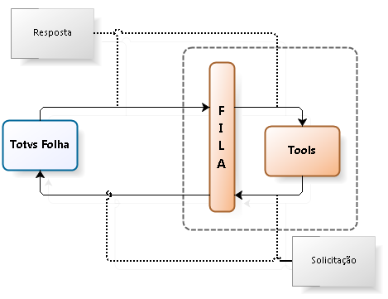
TOTVS Folha x TOOLS
Arquitetura – Comunicação via Fila de Integração Tools
Para o consumo das solicitações efetuadas pela Fila de Integração do Tools o Folha utiliza um processo agendado recorrentemente que efetua a busca das solicitações via WebService, as processa e envia o retorno também via WebService.
Notes:
8

Slide 9
TOTVS Folha x TOOLS
Serviços – Consumo via WebService
Calcular Saldo Devedor para Demissão
Serviço disponibilizado pelo Tools para que o Totvs Folha consulte o saldo devedor do funcionário no dia especificado. Esta consulta é utilizada no cálculo da rescisão.
Baixa da Demissão no Tools
Serviço disponibilizado pelo Tools para que o Totvs Folha informe que o funcionário não terá mais desconto em folha pois não possui mais nenhuma ligação com a empresa. O serviço informa o saldo debitado do funcionário na rescisão.
Baixa de Parcelas
Serviço disponibilizado pelo Tools para que o Totvs Folha informe as parcelas baixadas de cada funcionário na folha de pagamentos.
Este serviço é dividido em três, que são eles:
Marcação do início do envio de parcelas
Envio de parcela
Marcação do término do envio de parcelas
Notes:
9

Slide 10
TOTVS Folha x TOOLS
Serviços – Baixa da Demissão no Tools
Após efetuar a demissão do funcionário é necessário que a baixa seja enviada para o Tools. Esta operação ser manual gera as seguintes dúvidas:
Porque esta baixa não é feita automaticamente?
  Em muitos casos a rescisão do funcionário é feita somente a critério de consulta. Caso a baixa fosse automática o empréstimo do funcionário seria quitado neste momento.
O que acontece se esta baixa não for efetuada?
  Caso o processo não seja executado a informação do desconto não será enviada ao Tools e assim o mesmo não encaminhará os valores ao Banco.
Qual a data ideal para que esta baixa seja efetuada?
  O ideal é que esta baixa seja efetuada até no máximo a data de pagamento da rescisão do funcionário.
Notes:
10

Slide 11
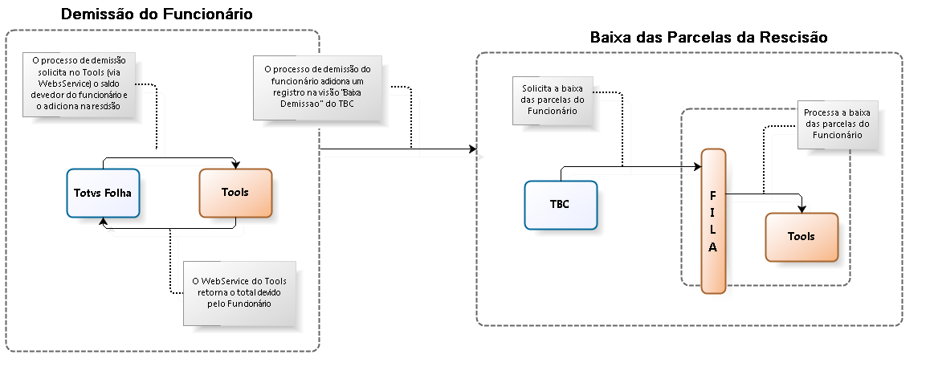
TOTVS Folha x TOOLS
Arquitetura – Demissão do Funcionário
O processo de demissão do funcionário é dividido em dois processos, que por sua vez utilizam dois serviços disponibilizados pelo Tools. Sendo eles:
Consulta do saldo devedor: Consulta o saldo devedor a ser inserido na rescisão.
Baixar a demissão no Tools: Efetua a baixa do valor cobrado na rescisão no Tools.
Notes:
11

Slide 12
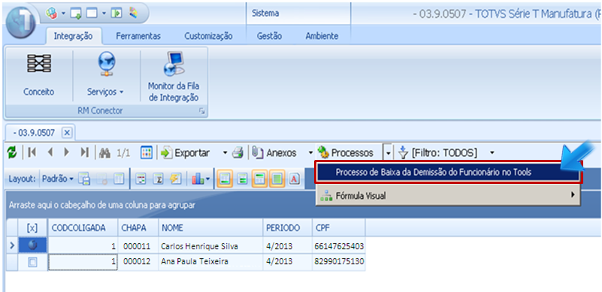
TOTVS Folha x TOOLS
Serviços – Baixa da Demissão no Tools
Para executar a baixa deve-se abrir a visão “Baixa de Demissão do Funcionário”, cuja action é “ConBaixaDemissaoFuncionarioAction”, selecionar o registro correspondente e executar o processo “Processo de Baixa da Demissão do Funcionário no Tools”.
Notes:
12

Slide 13
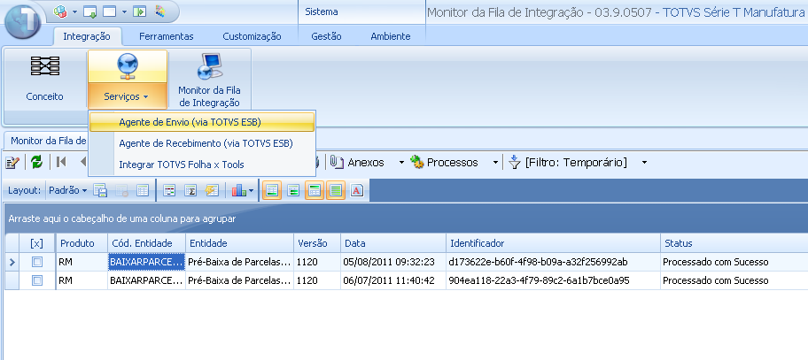
TOTVS Folha x TOOLS
Serviços – Baixa de Parcelas
No momento da liberação de competência o TOTVS Folha de Pagamento chama o TBC, que salva uma solicitação de baixa das parcelas da competência vigente na Fila de Integração.
O processo “Agente de Envio” é responsável pelo processamento desta requisição e o status deste processamento pode ser verificado no “Monitor da Fila de Integração”.
Notes:
13

Slide 14
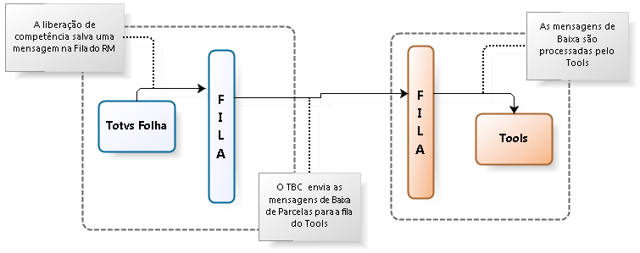
TOTVS Folha x TOOLS
Arquitetura – Baixa de Parcelas
O processo de liberação de competência salva uma mensagem de “baixa de parcelas” na fila de integração do TBC, que fica responsável pelo processamento das baixas.
Para que esta mensagem seja processada é necessário que o processo de “Envio da Fila de Integração” seja executado (manualmente ou via agendamento recorrente).
Notes:
14

Slide 15
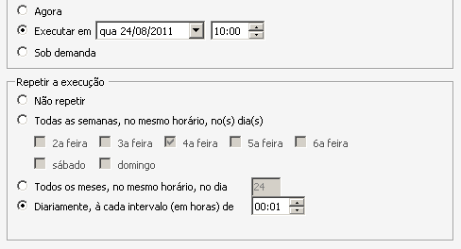
TOTVS Folha x TOOLS
Agendamento dos Serviços
Os processos de “Agente de Envio” da Fila de Integração e “Integrar Totvs Folha x Tools” devem ser executados cada um em seu momento específico, mas o mais recomendado é que os mesmos sejam agendados com a recorrência de acordo com a necessidade de cada cliente.
O agendamento recorrente pode seguir as seguintes configurações:
Semanal: De acordo com os dias da semana parametrizados.
Mensal: Todos os meses, no mesmo horário e no(s) dia(s) de acordo com o definido.
Diário: Diariamente, a cada intervalo (em horas) de acordo com o definido
Notes:
15

Slide 16
TOTVS Folha x TOOLS
Parametrização
Check-List de Parametrização
Executar o Configurador da integração.
Parametrizar as configurações gerais da Fila de Integração.
Parametrizar os caminhos dos WebServices do Tools.
Inserir o tipo de empréstimo AVBTOTVS na tabela dinâmica INT30.
Inserir o acumulador AVBTOOLS na tabela dinâmica INT34.
Parametrizar os eventos que fazem parte do acumulador AVBTOOLS.
Notes:
16

Slide 17
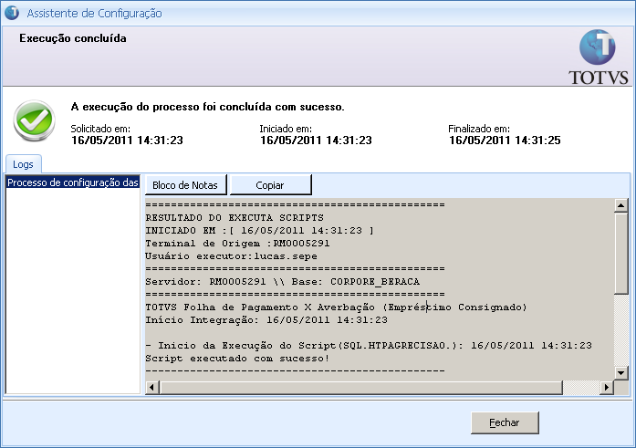
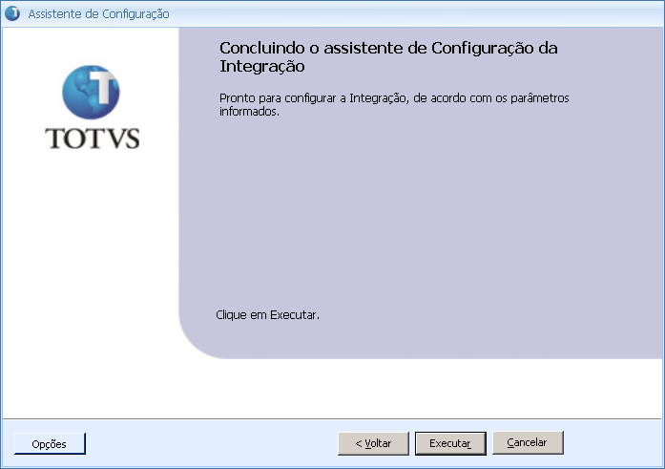
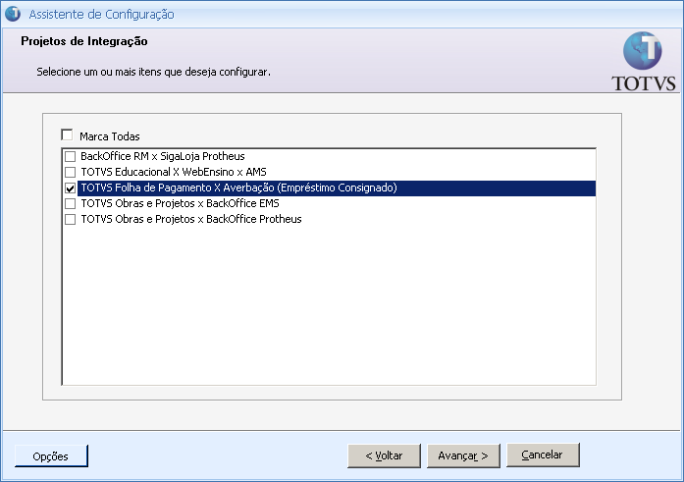
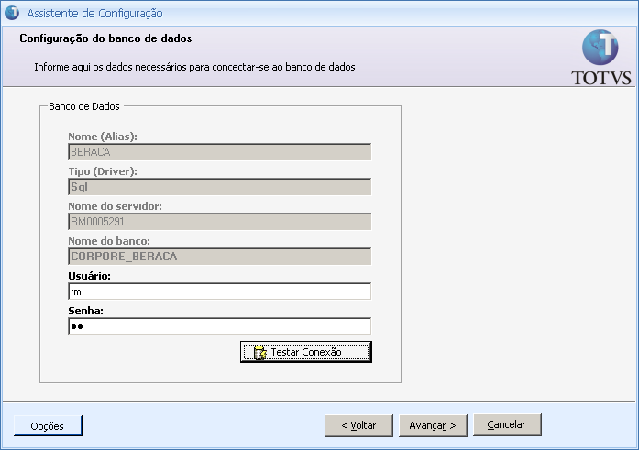
TOTVS Folha x TOOLS
Parametrização
Executar o Configurador da integração
Notes:
17

Slide 18
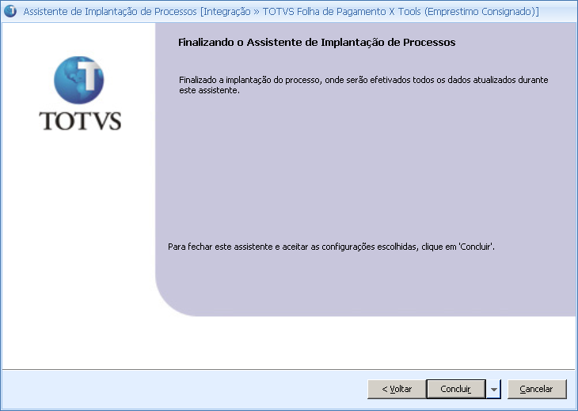
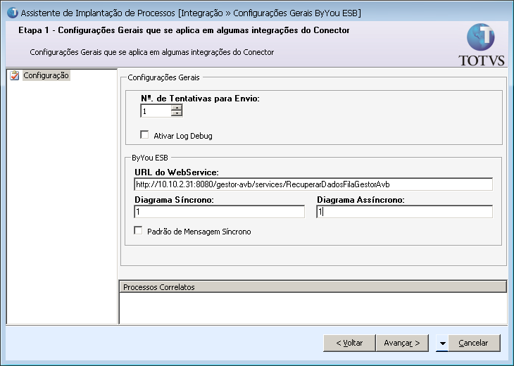
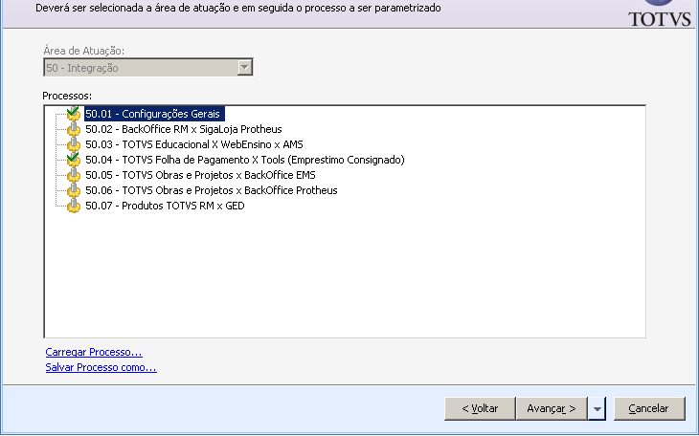
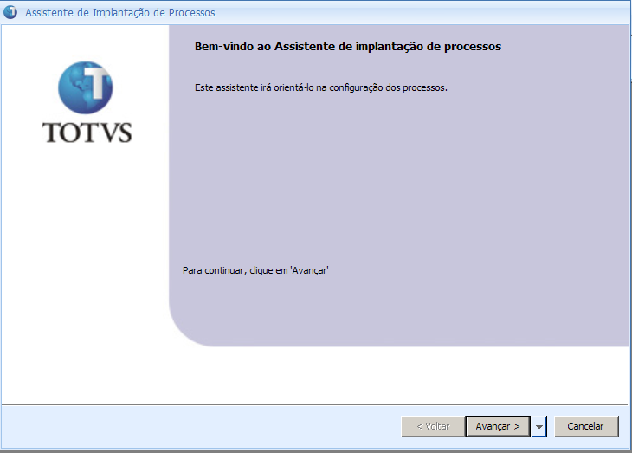
TOTVS Folha x TOOLS
Parametrização
Parametrizar as configurações gerais da Fila de Integração
Notes:
18

Slide 19
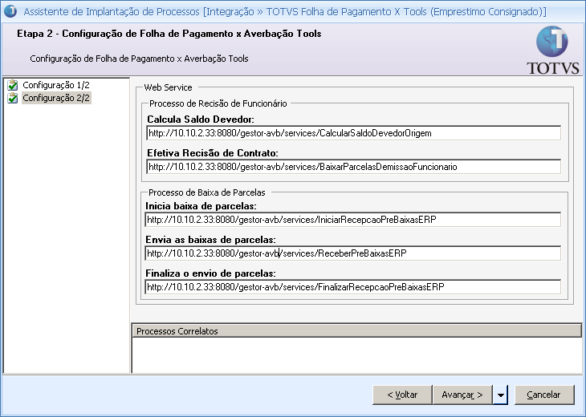
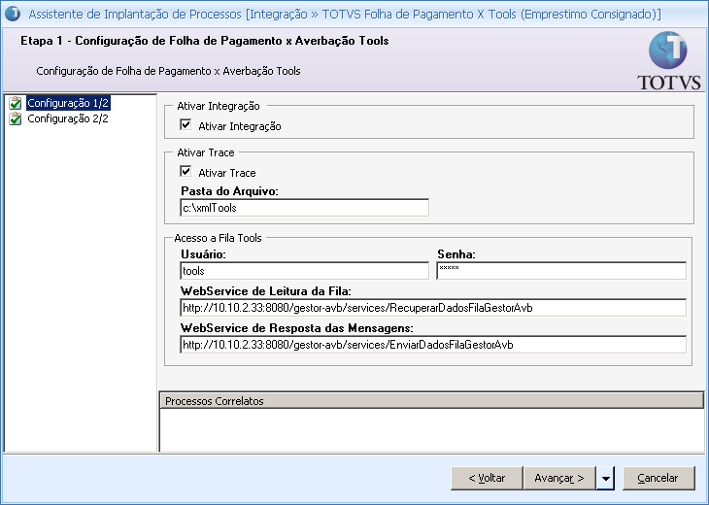
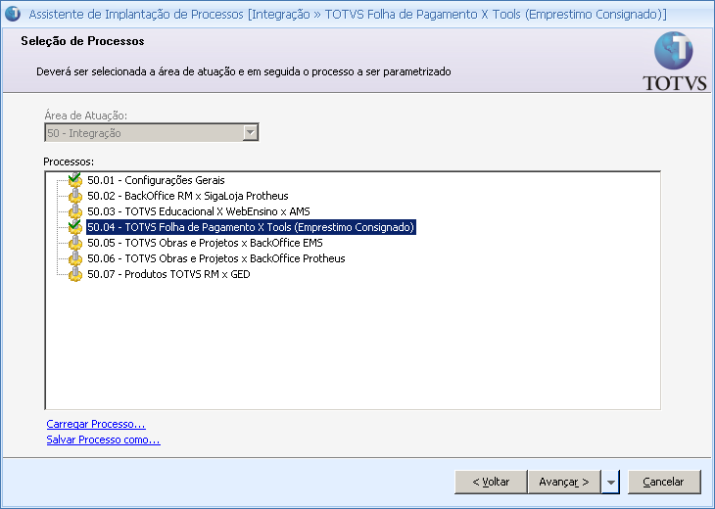
TOTVS Folha x TOOLS
Parametrização
Parametrizar os caminhos dos WebServices do Tools
Notes:
19

Slide 20
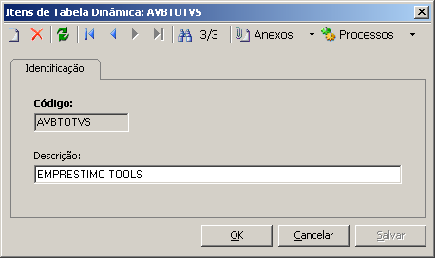
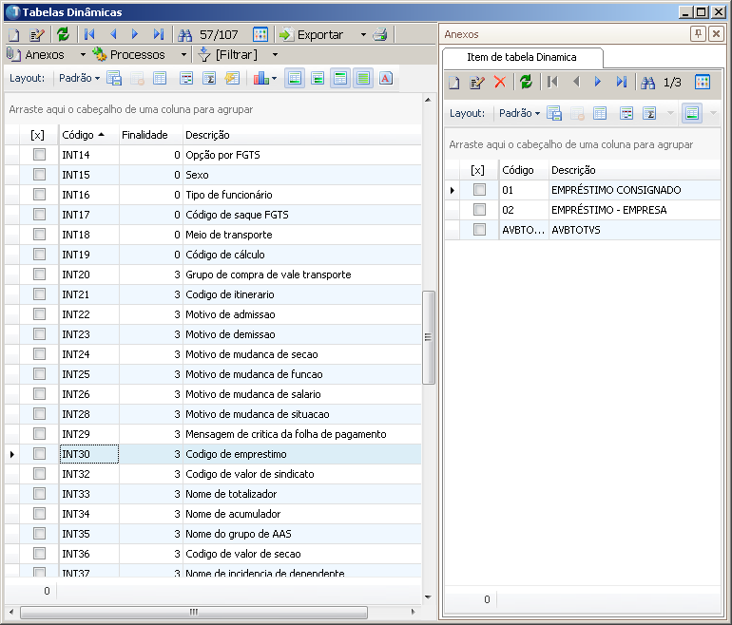
TOTVS Folha x TOOLS
Parametrização
Inserir o tipo de empréstimo AVBTOTVS na tabela dinâmica INT30
Notes:
20

Slide 21
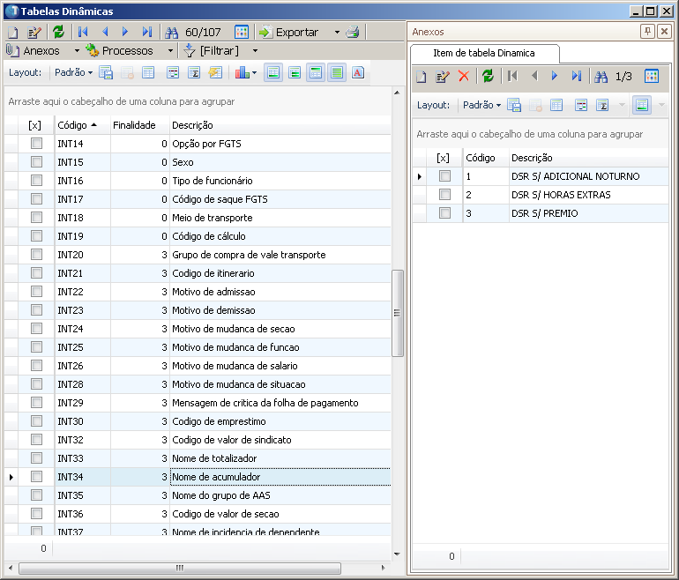
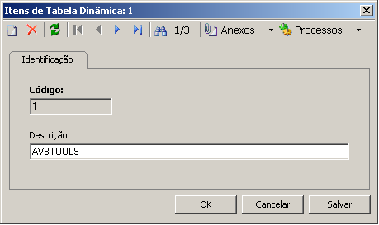
TOTVS Folha x TOOLS
Parametrização
Inserir o acumulador AVBTOOLS na tabela dinâmica INT34
Notes:
21

Slide 22
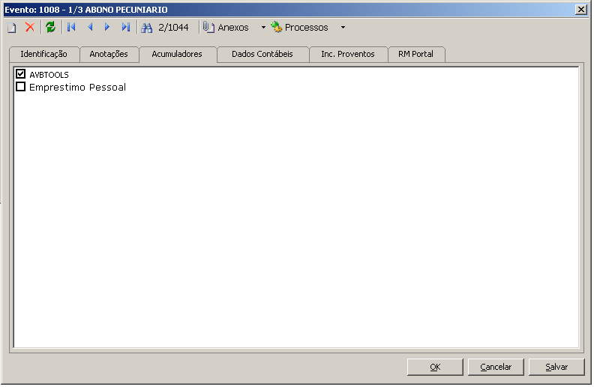
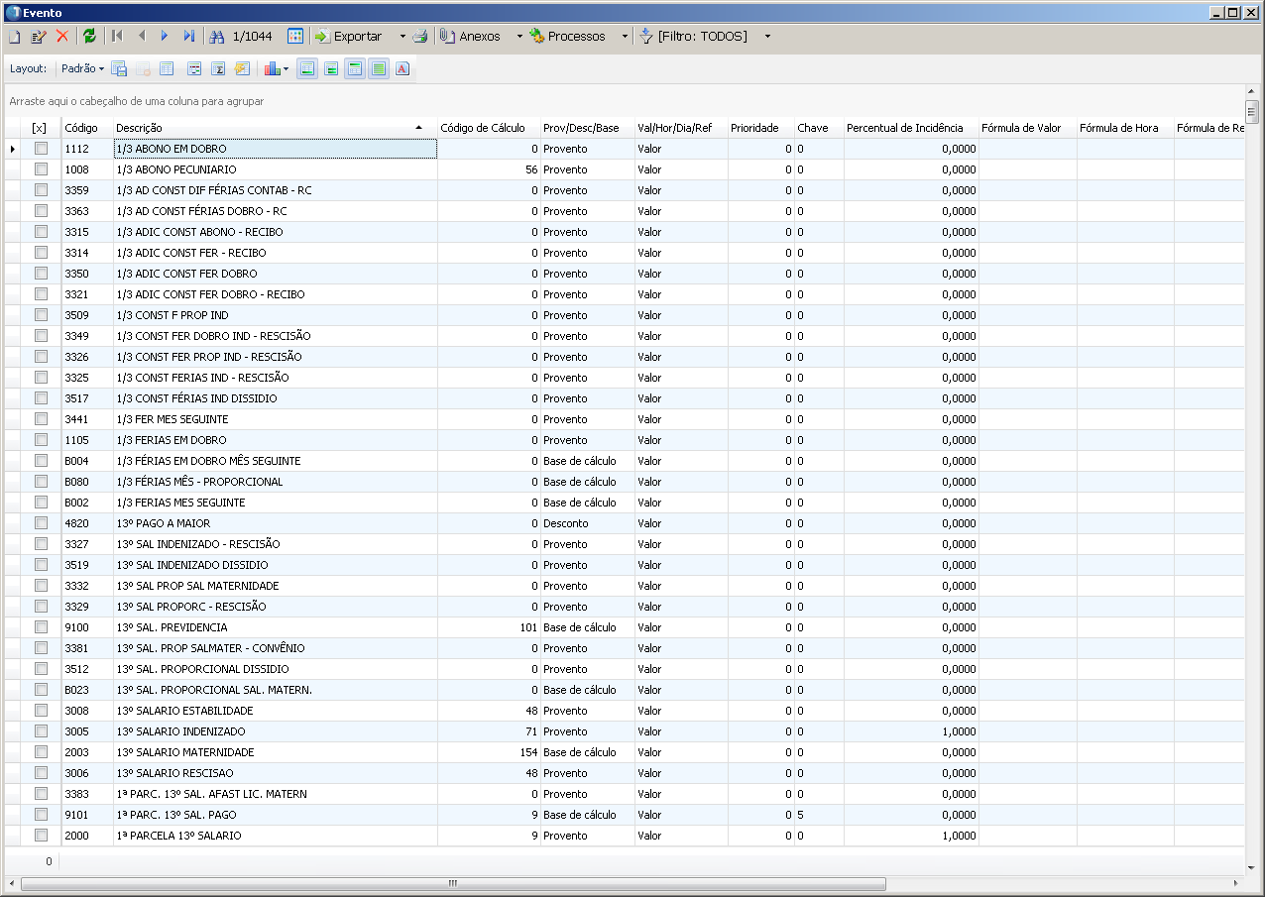
TOTVS Folha x TOOLS
Parametrização
Parametrizar os eventos que fazem parte do acumulador AVBTOOLS
Notes:
22

Slide 23

TOTVS Folha x TOOLS
Revisando os Objetivos Propostos
Finalizamos o treinamento da integração TOTVS Folha x Tools.
Neste treinamento estudamos os seguintes assuntos:
Parametrização da integração.
Serviços disponibilizados pela integração.
Arquitetura da integração.
Agendamento de Jobs.

Slide 24

TOTVS Folha x TOOLS
Agradecimento
A TOTVS agradece a sua participação.
Este material é de propriedade da TOTVS S/A, sendo proibida a sua reprodução em qualquer meio, total ou parcial, sem aprovação por escrito. Todos os direitos estão reservados. A informação contida aqui é confidencial e não pode ser utilizada fora da empresa ou das franquias que fazem parte da nossa rede, não podendo ser divulgada para clientes, parceiros ou outra empresa ou indivíduo sem o prévio consentimento de um diretor da TOTVS S/A. As opiniões expressas aqui estão sujeitas a modificação sem aviso prévio.
Notes:
A TOTVS agradece a sua participação.
Por favor, lembre-se de preencher a avaliação de reação e os comentários sobre este treinamento.
Essas informações são importantes para melhorarmos a qualidade dos treinamentos oferecidos.
Acesse o portal da TOTVS e conheça os demais treinamentos e as certificações disponíveis.
Obrigado novamente e até um próximo treinamento.

